Slide 1


ETIČKI KODEKS
ISTRAŽIVANJA SA DJECOM I O DJECI U BOSNI I HERCEGOVINI
DRUGO, REVIDIRANO IZDANJE
Prof dr Elmedin Muratbegović

Slide 2
Usvajanje
U Službenom glasniku BiH br. 9/26 objavljena Odluka o usvajanju Revidiranog Etičkog kodeksa istraživanja sa djecom i o djeci u Bosni i Hercegovini , čime je ovaj dokument i formalno stupio na snagu.
Etički kodeks istraživanja sa djecom i o djeci u Bosni i Hercegovini, predstavlja temeljni dokument koji osigurava da se istraživanja koja uključuju djecu provode u skladu s najvišim etičkim i pravnim principima.

Slide 3
Dopunjena i unaprijeđena verzija EK
Ova dopunjena i unaprijeđena verzija Kodeksa je nastala uz obimne konsultacije sa predstavnicima relevantnih institucija, akademskom zajednicom, predstavnicima organizacija civilnog društva i – što je posebno važno – djecom i mladima, tokom implementacije projekta „Povezivanje tačaka 2.0 – Unapređenje učešća djece u donošenju odluka za poboljšanje prava djeteta i demokratije u BiH“, koji finansira Evropska unija, a implementiraju World Vision BH Fondacija i Udruženje „Naša djeca“ Sarajevo, u saradnji sa Ministarstvom za ljudska prava i izbjeglice BiH.

Slide 4
Svrha Etičkog kodeksa
Revidirani Kodeks ne samo da preciznije definiše uloge i odgovornosti istraživača, roditelja/staratelja i institucija, već uvodi i inovativne pristupe u zaštiti djece, uključujući i aneks sa dječijom verzijom Kodeksa – dokumentom koji su kreirala sama djeca.

Slide 5
Sadržaj Etičkog kodeksa
Osnovna pitanja i primjena Etičkog kodeksa
Definisanje statusa djeteta, roditelja/staratelja i istraživača
Pretpostavke za provođenje istraživanja
Istraživanje (sa djecom i o djeci)
Dostupnost podataka iz istraživanja
Korištenje podataka proisteklih iz istraživanja
Zaštita ličnih podataka u kontekstu primjene Etičkog kodeksa

Slide 6

A.
Osnovna pitanja i primjena Etičkog kodeksa

Slide 7
Osnovna pitanja i primjena Etičkog kodeksa
Njime se uređuju prava i obaveze ali i odgovornosti istraživača.
Odnosi se na osobe mlađe od 18 godina.
Primjenjuje na sve vrste istraživanja u kojima su aktivni učesnici djeca, ili koja se odnose na djecu, u okviru:
obrazovnih ustanova,
sportskih klubova,
kulturno-umjetničkih društava
domova za djecu i sl...

Slide 8
Osnovna pitanja i primjena Etičkog kodeksa
Osnovna pitanja koja se uređuju ovim Kodeksom tiču se pitanja statusa djece učesnika kvantitativnih, kvalitativnih, intervencijskih i online istraživanja u području društvenih i humanističkih nauka a koja na neposredan ili posredan način mogu uticati na integritet djeteta i njegov najbolji interes.

Slide 9
Primjena Etičkog kodeksa
Etičkim kodeksom se regulišu i prava i dužnosti te odgovornosti istraživača sa saradnicima koji provode istraživanje ili u njemu na bilo koji način učestvuju, kao i prava i dužnosti roditelja/staratelja.
Etički kodeks treba biti konsultovan u slučajevima primjene bilo kog zakona u BIH, odnosno bilo kojeg strukovnog kodeksa u slučajevima istraživanja koja se bave pitanjima koja su od interesa za djecu.
Etički kodeks treba poslužiti kao osnova za proširenje svih strukovnih kodeksa u skladu sa zahtjevima iz ovog Etičkog kodeksa

Slide 10
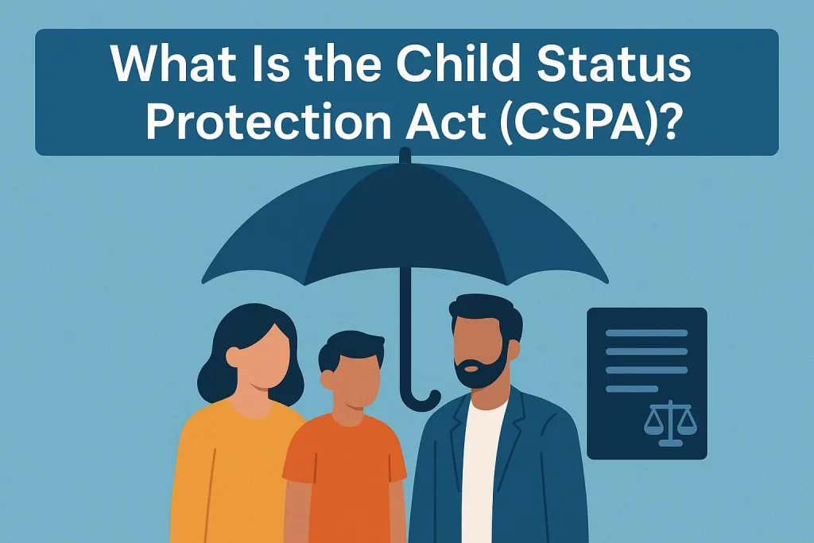
B.
Definisanje statusa djeteta, roditelja/staratelja i istraživača

Slide 11
Definisanje statusa djeteta
poštujući pravo djeteta na:
  pristanak na učestvovanje u istraživanju,
  pravo na iznošenje svojih mišljenja i stavova u istraživanju
  pravo na evaluaciju istraživanja i
  pravo na odustajanje u bilo kojem trenutku od učestvovanja u istraživanju
poštujući anonimnost učestvovanja u istraživanju, povjerljivost i tajnost prikupljenih podataka.
poštujući dob i zrelost djeteta kao kriteriji za učestvovanje u istraživanju, odnosno za davanje informiranog pristanka na učestvovanje u istraživanju.

Slide 12
Definisanje statusa djeteta
zaštitom dobrobiti i osnaživanjem djeteta u svim fazama istraživanja te osiguravanje psihosocijalne podrške djeci kojoj učestvovanje u istraživanju izazove neugodne osjećaje
zaštitom posebno ranjivih skupina djece.
preciziranjem uslova za omogućavanje uvida u rezultate istraživanja ako se radi o studiji slučaja ili informiranje o rezultatima istraživanja ako se rezultati analiziraju na nivou grupe.

Slide 13
Definisanje statusa istraživača
Status istraživača i njihovih saradnika je Etičkim kodeksom preciziran na način da su definisana:
  njihova prava i obaveze
  njihova odgovornost za dobrobit djeteta
  njihova odgovornost za nastalu štetu.
  načini saopštavanja rezultata istraživanja učesnicima istraživanja, roditeljima/starateljima, stručnjacima u ustanovama u kojima je provedeno istraživanje te stručnoj i široj javnosti.

Slide 14
Definisanje statusa roditelja / staratelja
Etički kodeks definiše status roditelja/staratelja, s obzirom da se i na njih, kao učesnike procesa istraživanja, odnose standardi utvrđeni ovim kodeksom, tako da se opiše način:
  informisanja roditelja/staratelja o istraživanju u koje se dijete planira uključiti
  traženja pristanka roditelja/staratelja na učestvovanje djeteta u istraživanju
  na koji se može privoliti roditelj/stratelj za učestvovanje djeteta u istraživanju u kojem je nužna upotreba ili/i obrada ličnih podataka
  obavještavanje roditelja/staratelja o rezultatima istraživanja

Slide 15
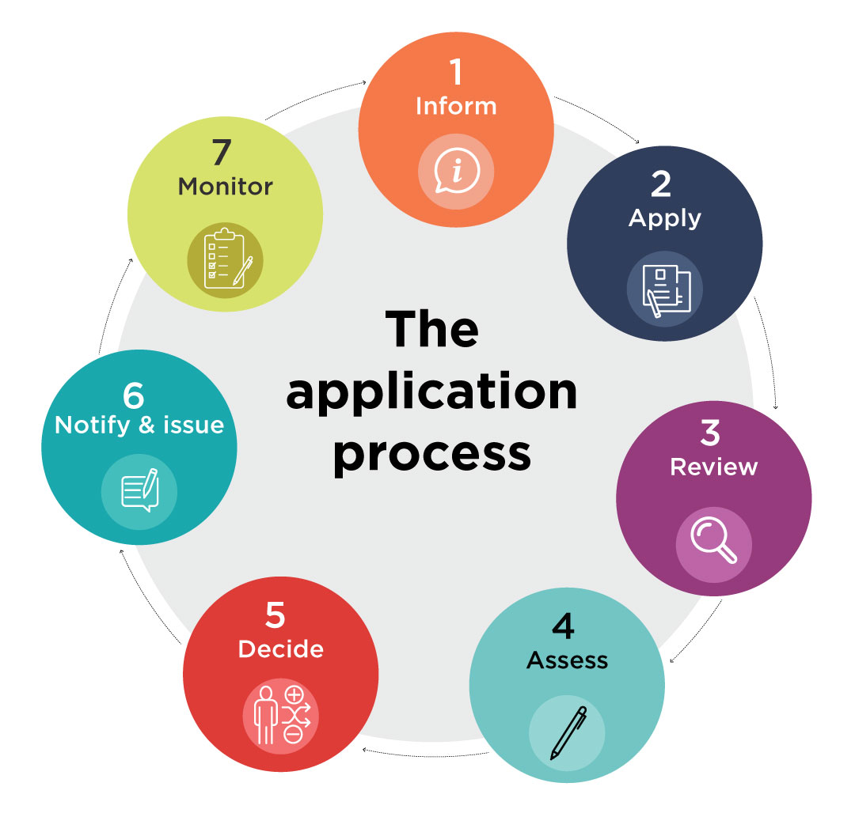
C.
Pretpostavke za provođenje istraživanja

Slide 16
Pretpostavke za provođenje istraživanja
Istraživanje se mora temeljiti na utvrđenim naučnim i profesionalnim dostignućima disciplina koje se bave djecom.
Pretpostavka za provođenje neposrednog istraživanja u kojem učestvuju djeca je poznavanje psiholoških i tjelesnih razvojnih procesa.
Istraživači koji u svom stručnom obrazovanju nisu stekli znanja o razvoju djeteta, u procesu planiranja i pripreme istraživanja, obavezni su se savjetovati sa stručnjacima za kognitivni, emocionalni i socijalni razvoj djeteta, i tu činjenicu navesti u zahtjevu za istraživanje,

Slide 17
Uslovi za istraživanje
Istraživanja s djecom, kao učesnicima u istraživanju, provode se samo u slučajevima kada se do planiranih spoznaja ne može doći na drugi način,
Kad se istraživanje provodi u ustanovama koje se brinu o djeci, istraživač je obavezan sarađivati sa stručnjacima u tim ustanovama kako bi istraživačke postupke prilagodio najboljem interesu djeteta,
Istraživači koji u svoja istraživanja uključuju djecu s teškoćama, trebaju se pridržavati posebnih smjernica za planiranje i provedbu istraživanja u kojima učestvuju djeca s teškoćama.

Slide 18
Saglasnost za obavljanje istraživanja
Istraživač je dužan od nadležnih ministarstava/odjeljenja za obrazovanje entiteta ili kantona, odnosno Brčko Distrikta Bosne i Hercegovine dobiti dozvolu za provođenje istraživanja (u daljem tekstu Nadležne institucije).
Istraživač podnosi Zahtjev za istraživanje pomenutoj instituciji koristeći obrazac koji je izradila nadležna institucija u kojoj aplicira i koji se nalazi na web stranici te institucije.
Nadležne institucije dužne su formirati posebna Etička tijela za kontrolu ovog procesa.

Slide 19
Saglasnost za obavljanje istraživanja
Nadležna institucija ne može dati saglasnost za istraživanje bez prethodno pribavljenog pozitivnog mišljenja nadležnog Etičkog tijela.
Etička tijela formiraju se pri Nadležnim institucijama, bilo da se radi o: ministarstvima, zavodima, institutima, odjelima ili drugim pedagoškim institucijama u Bosni i Hercegovini.
Etička tijela su sastavljena od profesionalaca iz reda uposlenika nadležnih institucija uz mogućnost angažovanja stručnih saradnika za specifična istraživanja koje članovi zaposleni u nadležnim institucijama, tematski, nisu u stanju potpuno obuhvatiti.

Slide 20
Etičko tijelo može:
Dati pozitivno mišljenje,
Vratiti na dopunu i doradu,
Dati negativno mišljenje.

Slide 21
Izuzeci pri davanju saglasnosti
U slučajevima medicinskih istraživanja sa djecom koja se obavljaju u sklopu nastavnih procesa, istraživačkih ili naučnih projekata, istraživač je dužan, pored pozitivnog mišljenja etičkog tijela nadležne zdravstvene ustanove, pribaviti i pozitivno mišljenje Etičkog tijela nadležne institucije.
Za svako multidisciplinaro istraživanje, Etičko tijelo procjenjuje kompetentnost istraživača za provođenje istraživanja

Slide 22
Preliminarna pitanja istraživačima

Slide 23
Preliminarna pitanja istraživačima 1/2
Da li planirani metodološki instrumentarij zadovoljava potrebe istraživanja i da li je prilagođen djeci?
Da li će učesnici osjećati bilo kakvu vrstu nelagode u vezi sa pitanjima koje planirate postaviti?
Da li je moguće svim učesnicima objasniti svrhu istraživanja?
Koliko je, zaista, neophodno učešće djece u tom istraživanju?
Može li se do traženih rezultata doći kroz istraživanje sa uzorkom odraslih osoba?
Da li je istraživačima razumljivo pitanje na koje traže odgovor?

Slide 24
Preliminarna pitanja istraživačima 2/2
Da li je bilo kojim dijelom istraživanja, moguće zloupotrijebiti povjerenje ispitanika?
Šta će poduzeti u slučajevima kada primijete emocionalne, tjelesne ili ponašajne reakcije na sadržaj istraživanja kod djeteta ispitanika?
Da li će učesnici dobiti sve informacije na kraju istraživanja, kako bi se psihološki rasteretili?
Da li to istraživanje može izazvati generalno negativan stav djece ili roditelja/staratelja, javnosti i sl.?
Da li su isti postupak istraživanja testirali na nekom kontrolnom uzorku?

Slide 25
Saglasnost roditelja i pristanak djeteta
Za dijete uzrasta do četrnaest (14) godina pismenu saglasnost prvo daje roditelj/staratelj.
Nakon dobijenog roditeljskog /starateljskog pristanka za djecu uzrasta do četrnaest (14) godina potrebno je zatražiti i pristanak djeteta.
Dijete svoj pristanak na učešće u istraživanju daje u pravilu pismeno na posebnom obrazcu, opisanom u prethodnom članu ovog Kodeksa.
Ukoliko se radi o djeci uzrasta od navršenih četrnaest (14) do osamnaest (18) godina, dovoljna je saglasnost djeteta, uz obavezno dostavljanje pismene obavijesti roditelju/staratelju o sadržaju i cilju istraživanja.

Slide 26
Izuzeci u vezi saglasnosti
Kada je riječ o istraživanjima kojima se ispituje posebno osjetljiva tema ili u kojima se djeca izlažu visokim nivoima rizika i nelagode, Etičko tijelo u svom mišljenju može sugerisati Nadležnoj ustanovi koja to navodi u tekstu saglasnosti da je u tom istraživanju pristanak roditelja/staratelja potreban i za djecu stariju od četrnaest (14) godina.
U slučajevima djece s teškoćama u razvoju koja ne mogu samostalno formirati i izražavati stavove i mišljenja, neophodna je pismena saglasnost roditelja/staratelja i asistenta u nastavi.
Za istraživanja koja se provode kao sastavni dio redovnog odgojno-obrazovnog procesa u školi i ne izlaze izvan okvira djetetovih uobičajenih iskustava u odgojno-obrazovnim ustanovama u pravilu nije potrebno tražiti saglasnost roditelja /staratelja

Slide 27

D.
Istraživanje (sa djecom i o djeci)

Slide 28
D.1.
Postupak u toku istraživanja
Istraživač je, u toku istraživanja, dužan odgovoriti na sva pitanja koja imaju učesnici a vezano je za samu metodologiju istraživanja.
Primjena bilo kojeg instrumenta u istraživanju podrazumijeva prethodno detaljno objašnjenje njegove namjene i svrhe, te pristanak ispitanika.
Ukoliko u postupku prikupljanja podataistraživač dođe do neočekivanog saznanja da je ugrožena dobrobit djeteta učesnika u istraživanju ka ili nakon završetka tog postupka ili da dijete učesnik u istraživanju ugrožava dobrobit druge osobe, obavezan je poduzeti mjere kojima će zaštititi dobrobit ugrožene osobe

Slide 29
D.2.
Postupak nakon obavljenog istraživanja
Neposredno nakon završetka postupka prikupljanja podataka istraživač je obavezan učesnicima u istraživanju razjasniti sve eventualne nejasnoće i nesporazume te odgovoriti na sva njihova pitanja.
Nakon završetka postupka prikupljanja podataka istraživač je obavezan pohraniti podatke tako da osigura njihovu tajnost.
Podatke koji nisu anonimni potrebno je u najkraćem roku pseudonimizirati kako bi se zaštitila privatnost učesnika, a lične podatke koji omogućavaju identifikaciju djece učesnika u istraživanju odmah uništiti.
Pohranjeni podaci, nezavisno od nivoa anonimnosti, čuvaju se samo onoliko dugo koliko je potrebno za svrhe u koje su prikupljeni ili u skladu s utvrđenim pravilima o reviziji, arhiviranju ili zadržavanju podataka.
O tome je potrebno informisati učesnike u istraživanju

Slide 30
D.2.
Postupak nakon obavljenog istraživanja
Istraživač je dužan izvijestiti učesnike u istraživanju o rezultatima istog, na način koji je primjeren dobi i zrelosti učesnika.
Informisanje o rezultatima istraživanja se vrši u skladu sa naučnim načelima, pažljivo uzimajući u obzir potrebu objektivne, dobronamjerne i valjane procjene rezultata istraživanja.
Poželjno je da informisanje o rezultatima istraživanja bude provedeno tako da omogući i aktivnu participaciju djece, roditelja/staratelja i stručnih radnika.

Slide 31
D.3.
Izvještaj o provedenom istraživanju
Istraživač je obavezan dostaviti Nadležnoj instituciji „Izvještaj o provedenom istraživanju“, napisan na jednom od jezika konstitutivnih naroda u Bosni i Hercegovini.
Pod pojmom „Izvještaj o provedenom istraživanju“ podrazumjeva se sam tekst Izvještaja, ali i sve vidove publikacija koje će proizaći iz navedenog istraživanja.
Izvještaj se podnosi se u pet (5) štampanih primjeraka Nadležnoj instituciji najkasnije trideset dana od dana završetka istraživanja.
Elektronsku formu (PDF formu) objavljene Publikacije proizašle iz istraživanja istraživači su dužni dostaviti najkasnije 30 dana od dana objavljivanja i to na elektronsku adresu Nadležne institucije.

Slide 32
D.3.
Izvještaj o provedenom istraživanju
Nadležne institucije, proslijeđuju elektronske verzije Publikacija (PDF format) na elektronsku adresu Ministarstva za ljudska prava i izbjeglice Bosne i Hercegovine.
Ministarstvo za ljudska prava i izbjeglice BiH će na posebnoj elektronskoj platformi arhivirati sve publikacije proizašle iz istraživanja sa djecom ili o djeci u BiH, formiravši posebnu elektronsku biblioteku publikacija koje su nastale prema kriterijima ovog Etičkog kodeksa.
Ministarstvo za ljudska prava i izbjeglice BiH će omogućiti na svojoj web stranici pristup elektronskoj arhivi dostavljenih publikacija, nastalih prema kriterijima ovog Etičkog kodeksa.

Slide 33

E.
Dostupnost podataka iz istraživanja

Slide 34
Dostupnost podataka iz istraživanja
Istraživači su dužni poduzeti sve mjere zaštite tajnosti podataka o djeci koja su učestvovala u istraživanju i njihovim izjavama.
Tajnost podataka se odnosi na činjenice koje upućuju na identitet djeteta.
U bilo kojem slučaju nije dozvoljeno otkrivati identitet učesnika u istraživanju, niti u neformalnom razgovoru, niti u službenim izvještajima o projektu, bilo pred stručnim, zainteresovanim ili nezainteresovanim osobama.
Nije dopušteno otkrivati identitet učesnika u istraživanju u pismenim, ali ni u usmenim izvještajima, kao ni u formalnim ili neformalnim raspravama pred drugim istraživačima, stručnim ili ostalim osobama.

Slide 35
Dostupnost podataka iz istraživanja
Iznimno, ako u toku prikupljanja ili obrade podataka istraživač uoči teškoće ili probleme koji predstavljaju ozbiljan rizik za život, zdravlje i dobrobit djeteta ili druge osobe, obavezan je svoja zapažanja prenijeti stručnjacima za rješavanje problema te vrste radi osiguravanja neophodne pomoći djetetu.
Kad je to potrebno, istraživač će učesnike istraživanja prije nego što daju pristanak obavijestiti o mogućnosti da njihov identitet postane dostupan i drugim osobama, što se naročito odnosi na upoznavanje učesnika u istraživanju s mogućnošću dolaska do neočekivanih saznanja o životnoj ugroženosti i/ili ugroženosti individualne dobrobiti samog djeteta učesnika u istraživanju ili osobe koja je u bliskom odnosu s djetetom.

Slide 36

F.
Korištenje podataka proisteklih iz istraživanja

Slide 37
Korištenje podataka proisteklih iz istraživanja
Informacije proizašle iz istraživanja, koje su dostupne kroz izvještaje ili druge oblike publikacija nastalih na osnovu istraživanja provedenih po kriterijima i zahtjevima ovog Etičkog kodeksa, su slobodne za korištenje kao sekundarni podatak svim zainteresovanim istraživačima.
Prikrivanje rezultata istraživanja nije dopušteno. Iznimno, istraživač može učesnike u istraživanju upozoriti na to da se pojedini rezultati istraživanja ne mogu objaviti prije završetka cijelog postupka istraživanja, što je posebno opravdano u longitudinalnim i intervencijskim istraživanjima.

Slide 38

G.
Zaštita ličnih podataka u kontekstu primjene Etičkog kodeksa

Slide 39
Zaštita ličnih podataka u kontekstu primjene Etičkog kodeksa
Zaštita ličnih podataka jedno je od središnjih pitanja naučno-istraživačke etike te jedno od temeljnih ljudskih prava. Iako je određena obrada ličnih podataka pravno dopuštena, to ne znači nužno da je i etički opravdana.
Etički zahtjevi nadilaze pravne zahtjeve te traže viši nivo promišljanja o rizicima koji se mogu pojaviti u vezi s obradom ličnih podataka u naučnom istraživanju, a naročito u slučajevima gdje su u fokusu istraživanja djeca.
Voditelj obrade, odnosno voditelj istraživanja mora u svakom trenutku moći dokazati usklađenost s etičkim i pravnim zahtjevima zaštite ličnih podataka djeteta (načelo pouzdanosti), u okviru svakog istraživanja koje uključuje bilo kakvu obradu ličnih podataka bez obzira na metodu kojom se istraživač koristi.

Slide 40
Pitanja ???

Slide 41
Hvala na pažnji

